Slide 1
Знаменитые люди Дагестана
К 100-летию образования ДАССР
Подготовили:
Магомедова П.Н
Рашидова С.Н

Slide 2
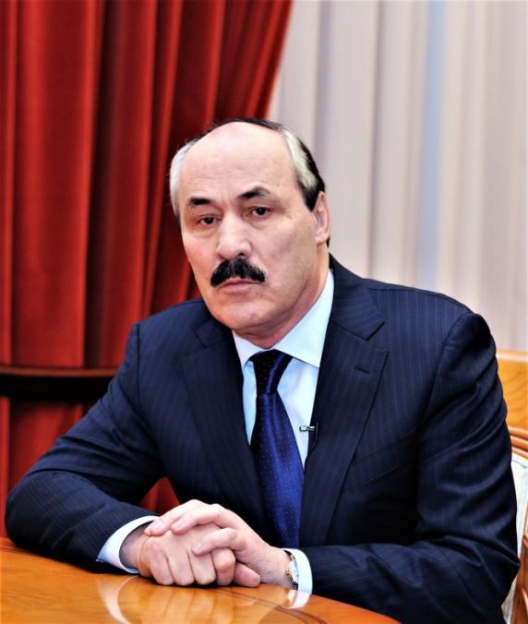
Рамазан Абдулатипов
Российский государственный деятель, бывший глава Дагестана (2013 - 2017), также в прошлом возглавлявший министерство национальной политики России, занимавший должности зампреда правительства России (1997-1998) и первого председателя Совета национальностей Верховного совета России.
27 сентября 2017 года Абдулатипов подал в отставку с поста главы Дагестана.

Slide 3
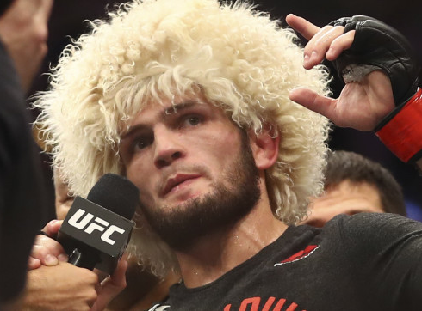
Хабиб Нурмагомедов
Хабиб Нурмагомедов — российский боец смешанного стиля, у которого за плечами много побед в серьезных поединках. Он обладает титулами чемпиона России, двукратного чемпиона мира, чемпиона Европы. Хабиб стал первым россиянином, завоевавшим титул чемпиона турнира по смешанным единоборствам UFC. На счету спортсмена 29 побед и ни одного поражения.

Slide 4
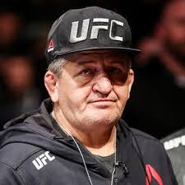
Абдулманап Нурмагомедов
Тренер мировго уровня..
За свою карьеру Абдулманап Нурмагомедов добился почти невозможного. Он воспитал 18 мировых чемпионов, а его сын стал сильнейшим бойцом UFC.
Имя Нурмагомедова-старшего занесено в Книгу рекордов России, как тренера, воспитавшего наибольшее количество чемпионов по боевому самбо.
Легендарный тренер занесен в Книгу рекордов России — он подготовил 18 чемпионов мира!
Абдулманап Нурмагомедов скончался 3 июля 2020 года в возрасте 57 лет. Причиной смерти стал второй инсульт на фоне осложнений от перенесенного коронавируса

Slide 5
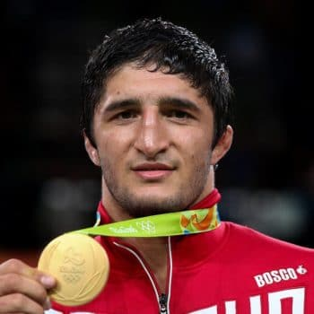
Абдулрашид Саадулаев
«Русский танк».
«Танк-Т86» по названию весовой категории, в которой состязался боец.
Российский борец вольного стиля, к 20 годам уже успевший завоевать звание чемпиона Мира и Европы, неоднократно победить на внутренних соревнованиях и стать главной надеждой Российский борец на Олимпиаде-2016 в Рио –де –Жанейро, завоевал золото.
.

Slide 6
Расул Гамзатов
Расул Гамзатович Гамзатов – поэт аварского происхождения, публицист, переводчик, политический деятель,
С поэтом охотно сотрудничали популярные композиторы, в том числе Раймонд Паулс, Ян Френкель, Юрий Антонов.
Песни на его стихи звучали из уст Иосифа Кобзона и Муслима Магомаева, Софии Ротару и Анны Герман, Вахтанга Кикабидзе и Марка Бернеса.
Расул Гамзатов более 50 лет был главой писательской организации Дагестана..
Гамзатов оставил завещание, в котором нашлось место обращению к народу Дагестана. Поэт просил соотечественников ценить и любить свою родину

Slide 7
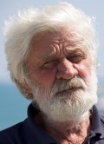
Евгений Гвоздев
Известный российский путешественник Евгений Гвоздев ..Дважды совершил одиночное кругосветное плавание,на лодках-яхтах самостоятельного производства : «Гетан»,Саид», «Гетан-2»..В третьем путешествии погиб около Италии…

Slide 8
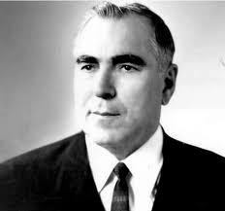
Абдурахман Даниялов
Советский политический деятель
Абдурахман Даниялович Даниялов родился 22 августа 1908 года в селе Ругуджа Гунибского района Дагестанской АССР в крестьянской семье.— аварец. ... С 3 декабря 1948 года по 29 ноября 1967 года — первый секретарь Дагестанского обкома ВКП(б)—КПСС. начальником Главного управления Народного комиссариата просвещения Дагестанской АССР.
Вся сознательная жизнь Абдурахмана Данияловича от начала до конца - это беззаветное служение народу Дагестана. Он всегда считал, что нужен народу и должен народу.

Slide 9
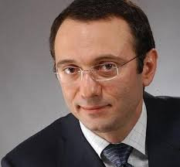
Сулейман Керимов
Сенатор Совета Федерации от Республики Дагестан, бывший депутат Госдумы. Известный меценат и основатель благотворительного фонда Suleyman Kerimov Foundation.
На благие дела Керимов Сулейман Абусаидович ежегодно тратит значительные средства
сенатор перечислил врачам и медперсоналу республиканских больниц денежные премии.
Так парламентарий поблагодарил их за вклад в борьбу с коронавирусом.
Также по инициативе политика:
ветераны ВОВ, живущие в Дербенте, получили по миллиону рублей;

Slide 10
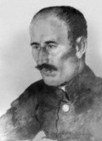
Магоме́д-Али(Махач) Дахада́ев
Магоме́д-Али Дахада́ев (псевдоним Маха́ч; 2 апреля 1882, Унцукуль, Российская империя — 21 сентября (4 октября) 1918 (по другим данным 22 сентября), Верхний Дженгутай, Советская Россия) — общественно-политический деятель Дагестана начала XX века, большевик. Его имя носит город Махачкала. По национальности — аварец..

Slide 11
Елена Гаджиевна Исинбаева
Спортсменка, специализирующаяся на прыжках с шестом.
Достижения гимнастки три олимпийские медали: «золото» на Играх 2004 и 2008 и «бронза» на Олимпиаде 2012 года.
Также она трижды становилась чемпионкой мира на соревнованиях на открытом воздухе и четырежды – в помещении. Двукратная олимпийская чемпионка Елена Исинбаева
За всю карьеру она установила 28 мировых рекордов по прыжкам с шестом среди женщин

Slide 12
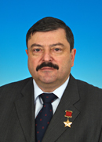
Муса Манаров
С 1990 года — космонавт-инструктор научно-производственного объединения «Энергия
За успешное осуществление полёта и проявленные при этом мужество и героизм лётчику-космонавту Манарову Мусе Хирамановичу 21 декабря 1988 года присвоено звание Героя Советского Союза с вручением ордена Ленина и медали «Золотая Звезда»
С 2 декабря 1990 года по 26 мая 1991 года совершил второй космический полёт в качестве бортинженера на космическом корабле «Союз ТМ-11» и орбитальном комплексе «Мир» продолжительностью 175 суток 2 часа.

Slide 13
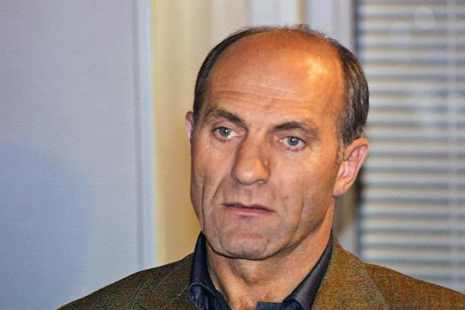
Магомед Толбоев
Магомед Толбоев - Герой России. Он внес весомый вклад в развитие авиации, входит в число известных летчиков-испытателей России современной эпохи. В 2011 году он становится Президентом Федерации регби России. Магомед Толбоев увлекается различными видами спорта: теннисом, футболом, волейболом, парашютными прыжками в горах, горными лыжами. Он является кандидатом в мастера спорта и занимается вольной борьбой. Почетный президент Федерации ушу-саньда в Москве.

Slide 14
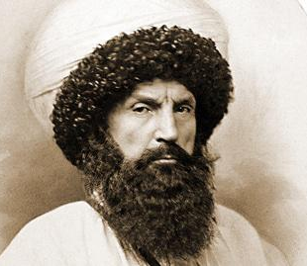
Шамиль Имам
Имам Шамиль – знаменитый вождь и объединитель горцев Дагестана и Чечни в их борьбе с Россией за независимость. Его пленение сыграло существенную роль в ходе этой борьбы. 7 сентября исполнилось 150 лет с того дня, как Шамиль был взят в плен.

Slide 15
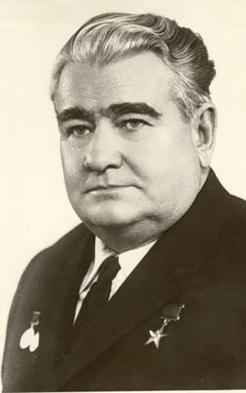
Генрих Гасанов
- начальник и главный конструктор бюро Балтийского судостроительного завода имени Серго Орджоникидзе Министерства судостроительной промышленности СССР (город Ленинград)..
С 1966 года — доктор технических наук по теории и проектированию судовых парогенераторов, профессор

Slide 16
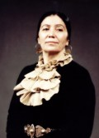
Фазу Алиева
Фазу Гамзатовна Алиева — аварская поэтесса, народная поэтесса Дагестана (1969)
Главный редактор журнала «Женщина Дагестана» (с 1971 года). Член Общественной палаты России (до 2006 года). Награждена двумя орденами Знак Почета и двумя орденами Дружбы Народов.(2002); удостоена золотой медали Советского фонда мира, медали «Борцу за мир» Советского комитета защиты мира и Юбилейной медали Всемирного Совета мира, а также почетных наград ряда зарубежных стран

Slide 17
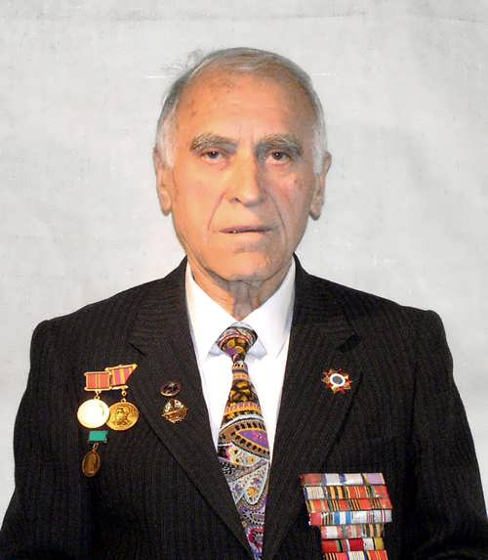
Амир Амаев.
. Основная область его деятельности — физика твердого тела, радиационное реакторное материаловедение. Амир Джабраилович — один из основателей первой в мире специальной лаборатории для исследования облученных реакторных материалов, конструктор используемых здесь специализированных машин и приборов дистанционного управления с помощью механических рук-манипуляторов.
В течение многих лет Амир Амаев являлся экспертом Рабочей группы Международного агентства атомной энергии (МАГАТЭ), а в 1987-1996 гг. — сопредседателем от нашей страны Рабочей группы Российско-американской координационной комиссии по безопасности гражданских ядерных реакторов

Slide 18
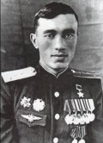
Акаев Юсуп Абдулабекович
Акаев Юсуп – командир 2-й авиационной эскадрильи 47-го штурмового авиационного полка 11-й штурмовой авиационной дивизии военно-воздушных сил Краснознамённого Балтийского флота, капитан.
Указом Президиума Верховного Совета СССР от 19 августа 1944 года за образцовое выполнение боевых заданий командования на фронте борьбы с немецко-фашистским захватчиками и проявленные при этом мужество и героизм капитану Акаеву Юсупу Абдулабековичу присвоено звание Героя Советского Союза

Slide 19
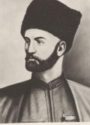
Ирчи Казак
Ирчи Казак — большой мастер стиха, певуч и ладен язык его произведений. Его творчество оказало большое влияние на дагестанскую поэзию.

Slide 20
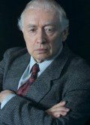
Мурад Кажлаев
Мурад Кажлаев - Антология джазовой музыки (2006) CD 1. Мурад Магомедович Кажлаев родился 15 января 1931 года в Баку (Азербайджанская ССР). Мурад Магомедович, лакец по национальности, родился в семье выдающегося врача, доктора медицинских наук, профессора-ларинголога.
Композиторское образование он получил в Азербайджанской государственной консерватории. Тогда же был принят в члены Союза композиторов СССР

Slide 21
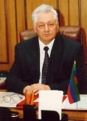
Магомедали Магомедов
советский и российский государственный и политический деятель. Председатель Совета министров Дагестанской АССР с 24 мая 1983 по август 1987. Председатель Президиума Верховного совета Дагестанской АССР с августа 1987 по 24 апреля 1990. Председатель Верховного совета Дагестанской АССР / Дагестанской ССР / Республики Дагестан с 24 апреля 1990 по 26 июля 1994. Председатель Государственного совета Республики Дагестан с 26 июля 1994 по 20 февраля 2006.

Slide 22
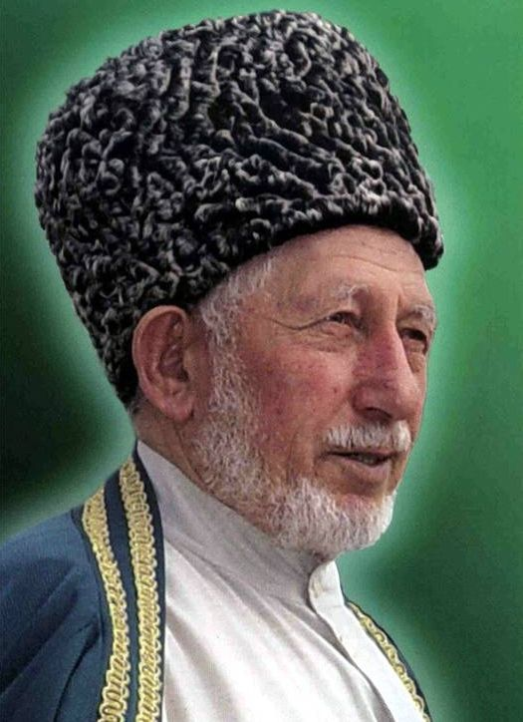
Саид-афанди родился 21 октября 1937 года в Дагестанской АССР, в селе Чиркей Буйнакского района. По национальности — аварец.
Саид-афанди Чиркейский считался одним из самых известных и влиятельных суфийских шейхов Накшбандийского и Шазилийского тарикатов в Дагестане. Он оказывал большое влияние на работу Духовного управления мусульман Дагестана

Slide 23
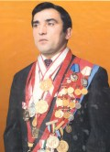
Али Алиев
Алиев Али – пятикратный чемпион Мира! Кроме этого Али становится девять раз чемпионом СССР, два раза чемпионом спартакиады народов СССР, и три раза призером Олимпийских игр, девять раз чемпионом Европы.
Алиев Али – спортивная гордость Дагестана и России, человек планеты. Он всегда стремился быть первым честным трудом!
За высокие спортивные достижения и активную работу на поприще физ.культуры и спорта Алиев Али Зуркарнаевич был награжден различными орденами и медалями..

Slide 24
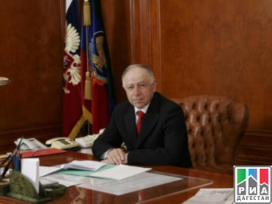
Муху Алиев
Первый Президент Дагестана
Один из выдающихся людей Дагестана, советский и российский государственный и политический деятель, В период с 1991 по 1994 годы Муху Гимбатович проработал вначале заместителем, а позже и председателем Верховного Совета РД. А в апреле 1995 года был избран председателем Народного Собрания Дагестана. А спустя почти 11 лет, в феврале 2006 года, депутаты дагестанского парламента наделили Муху Алиева полномочиями Президента республики.
Основной лозунг его политики на этом посту – единство и целостность Дагестана и его народа.
Муху Алиев старался делать все на «отлично», стремился вникнуть в любую проблему

Slide 25
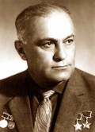
Амет-хан Султан
Дважды герой Советского союза Амет-Хан Султан , который не раз, рискуя жизнью, шел на таран, 603 боевых вылета.
Враги, как огня боявшиеся аса, не зря дали ему прозвище «Черный дьявол», ведь в 130 воздушных сражениях он лично сбил тридцать немецких самолетов, поэтому неудивительно, что когда его эскадрилья поднималась в небо, фашисты приходили в ужас.
Дважды Герой Советского Союза родился 20 октября 1920 года в городе Алупке.

Slide 26
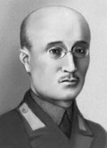
Уллубий Буйнакский
Революционный деятель Дагестана начала XX века
Уллубий Буйнакский в ноябре 1917 года возглавил военно-революционный комитет Петровск-Порта, а с апреля 1918 года — областной военно-революционный комитет Дагестана.
В начале февраля 1919 года он пробрался в Темир-Хан-Шуру. Пренебрегая опасностью быть опознанным, Буйнакский быстро наладил связь со своими товарищами, с командирами партизанских отрядов и уже через несколько дней сумел созвать подпольную партийную конференцию

Slide 27
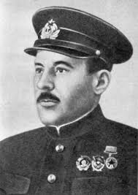
Магомед Гаджиев
Командир дивизиона подводных лодок, Герой Советского Союза
За год военных действий Магомет Имадутдинович лично принял участие в 12 боевых походах подводных лодок своего дивизиона. К весне 1942 г. подводниками под командованием капитана 2 ранга Гаджиева было потоплено 10 транспортов и судов противник
Указом Президиума Верховного Совета СССР от 23 октября 1942 г. капитану 2 ранга М. И. Гаджиеву было присвоено звание Героя Советского Союза посмертно.
В честь Магомеда были воздвигнуты памятники и монументы. Имя прославленного подводника носит одна из баз Краснознамённого Северного Флота — г. Гаджиево, а также ряд улиц и школ в Мурманске, Севереморске, Полярном, Махачкале и других городах.

Slide 28
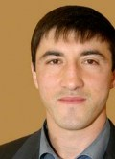
Гайдарбек Гайдарбеков
Российский боксер, олимпийский чемпион
ГАЙДАРБЕКОВ Гайдарбек Абдулаевич (06.10.1976) - выпускник Дагестанского педагогического университета (2001).
Заслуженный мастер спорта (2000, бокс).
С 2005 года - государственный тренер по боксу Республики Дагестан.
В настоящее время - заместитель министра по физической культуре и спорту Республики Дагестан.
Награжден орденами Дружбы (2001), Почета (2005), «Петра Первого» (2004).
Родился в 1976 году в селе Хурух, Чародинского района Дагестана.

Slide 29
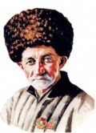
Сулейман Стальский
Лезгинский поэт-ашуг, основоположник лезгинской, дагестанской, досоветской поэзии, один из крупнейших дагестанских поэтов XX века, народный поэт Дагестанской АССР. Родился 18 мая 1869 года в ауле Ашага-Стал (отсюда Стальский),

Slide 30
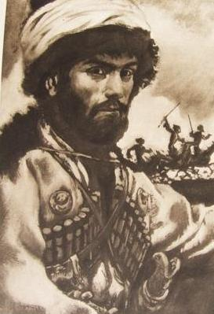
Хаджи-Мурат
ХАДЖИ-МУРАД Отчаянный храбрецИзвестность его начинается с 1834 года, когда он принял участие в заговоре своего брата Османа против Гамзат-бека Аварского (второй имам Дагестана и Чечни)
. Отомстив за смерть аварских ханов, Хаджи-Мурат участвует в военных действиях на стороне России против имама Шамиля преемника Гамзата
. За совершенные подвиги русские производят ХаджиМурата в офицеры.
В 1840 году ХаджиМурат был обвинён в тайных отношениях с Шамилем и по приказанию генерала Клюгенау арестован и отправлен в Темир-Хан-Шуру, но по пути бежал, совершив смелый прыжок со скалы по краю которой пролегала тропинка, утащив за собой двоих конвоиров на которых он приземлился при падении сломав только одну ногу.

Slide 31
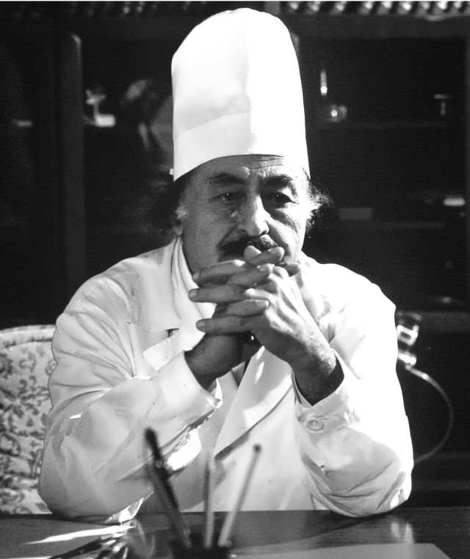
Гавриил Абрамович Илизаров.
Г.А.Илизаров имел 208 изобретений, защищенных авторскими свидетельствами СССР, 18 из них были запатентованы в 10 странах. За успехи в этой области ему присвоено звание «Заслуженный изобретатель РСФСР» и «Заслуженный изобретатель СССР». Он был избран членом-корреспондентом Академии наук СССР, а также являлся почетным членом Кубинской Академии наук и Македонской Академии искусств

Slide 32
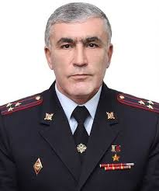
Магомед Баачилов
Указом Президента Российской Федерации от 14 мая 2007 года за мужество и героизм, проявленные при выполнении служебного долга, полковнику милиции Баачилову Магомеду Гусейновичу присвоено звание Героя Российской Федерации.
Награжден орденом Мужества, медалью ордена «За заслуги перед Отечеством» I и II степени с мечами и медалью «За отвагу».
Продолжал службу в органах внутренних дел. В феврале 2008 года уволен на пенсию. С 24 июля 2009 года – секретарь Совета безопасности Республики Дагестан. 10 октября 2016 года назначен начальником управления Федеральной службы войск национальной гвардии Российской Федерации по Республике Дагестан.

Slide 33
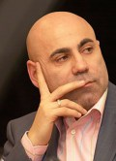
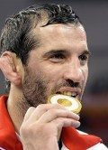
Пригожин Иосиф Игоревич
Продюсер
Рахметов Марат Тельманович
1.06.1989—24.06.2013
Ценой жизни спас двух девочек на Москве-реке
Жасмин,-певица
Буварсайр Сайтуев-борец

Slide 34
Стихотворение Р. Гамзатова «Песни о Дагестане».
Трусоватого мужчину если встретишь где нибудь,
Знай, что он не дагестанец не из Дага держит путь.
Дагестанские мужчины мелкой дрожью не дрожат
Своей доблестью и честью больше жизни дорожат.
Наши девушки стыдливы, ходят плавно как луна –
След в пыли не остается, и походка не слышна.
Если в дом нагрянут гости, а хозяева притом
Чешут сонные затылки, улыбаются с трудом.
Знай они не дагестанцы, не из Дага их родня,
В Дагестане жить не станет их семейка и полдня!
Пусть придет хоть вся планета, в очаге у нас огонь,
Никогда не охладеет, для гостей его ладонь.
Знай же, друг, что это племя выражает существо,
Дагестанца, дагестанки, Дагестана моего!

Slide 35
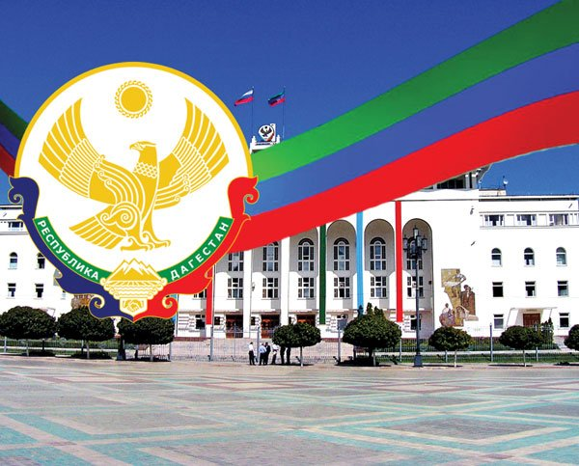
Будущее Дагестана, раскинувшегося, от седых вершин до седого Каспия, в их руках – надежных, талантливых, крепких. И они, вы, наследники мужественных и сильных отцов, Дагестан сделают еще более прекрасным.

Slide 36
